Slide 1


Machine Learning com Spark MLlib
Weslley Moura
weslleymoura@gmail.com
Hacking Analytics
www.hackinganalytics.com

Slide 2







Sobre mim
http://hackinganalytics.com
https://www.linkedin.com/in/weslleymoura
Weslley Moura
Instrutor
weslleymoura@gmail.com
https://github.com/weslleymoura
Sobre mim
Mestre em engenharia da computação. Atualmente trabalho como cientista de dados e me dedico aos meus projetos pessoais na Pepsoft Sistemas e Hacking Analytics.
http://www.pepsoftsistemas.com.br
https://hackinganalytics.com/
Objetivos do curso
Neste curso você vai aprender a criar modelos de machine learning utilizando Apache Spark MLlib
Começaremos abordando alguns conceitos básicos sobre o funcionamento do Apache Spark
Em seguida estudaremos algumas operações úteis usando Spark DataFrames e RDDs, fechando assim a parte 1 do curso
Na parte 2, faremos nossos modelos de machine learning, passando por modelos de classificação, regressão, clustering, PCA e sistemas de recomendação.
Dinâmica do curso
Material de apoio, aulas gravadas e exemplos praticos.
Notes:
created by http://slidehunter.com
Picture from https://www.pexels.com/photo/man-in-white-and-black-striped-shirt-119705/

Slide 3
Conteúdo
PARTE 1
Introdução ao Apache Spark
PARTE 2
Criando modelos com MLlib
Principais componentes do Apache Spark
Introdução a arquitetura do Apache Spark
Conceito de transformações e ações
Carregando dados em Spark DataFrames
Filtrando dados
Criando novas colunas
Aplicando funções de agrupamento
Utilizando a função map
Utilizando a função reduce
Modelos de classificação
Modelos de regressão
Clustering
Principal componente Analysis (PCA)
Sistemas de recomendação
Notes:
created by http://slidehunter.com
Picture from https://www.pexels.com/photo/man-in-white-and-black-striped-shirt-119705/

Slide 4
PARTE 1
Introdução ao Apache Spark

Slide 5
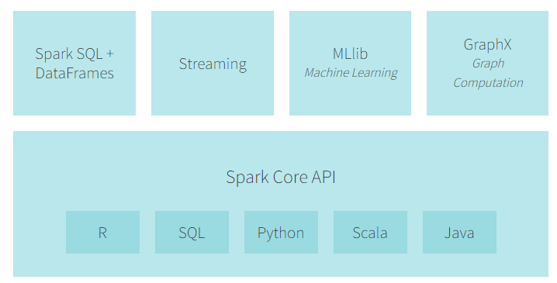
Módulos do Apache Spark

Slide 6
Componentes de execução do Spark
Worker Node
Executor
Cache
Driver Program
Task
Task
Cluster Manager
SparkContext
Worker Node
Executor
Cache
Task
Task

Slide 7
Conceitos chave para se trabalhar com Spark
SparkContext
É nele onde o seu programa principal (driver) será executado para orquestrar toda a lógica do seu código.
DAG (Direct Acyclic Graph)
Mapeia todas as “transformations” e “actions” do seu programa, assim como gerencia as “tasks” e “stages” necessárias para rodar o código.
Uma vez que as tasks de uma determinada stage são executadas, Spark não precisa voltar para a mesma stage para executar algo novamente, pois os resultados são salvos em memória.
Transformations e Actions
São os tipos de operações de podemos fazer em nossos dados (dataframe, datasets ou RDD’s). Spark realiza lazy evaluation para processar as “transformations”, ou seja, apenas quando uma “action” é encontrada, o programa é de fato executado.
Stage 1
Stage 2
Stage 3
Task 1
Task 2
Task 3
Task 1
Task 2
Task 3
Task 1
Task 2
Task 3
RDD (Resillient Distributed Datasets)
Distribui os dados em partições
São imutáveis
De acordo com a documentação do Spark, as principais propriedades de um RDD são:
Conhecer sua lista de partições
Possuir compute functions (por exemplo, .filter(), etc)
Saber gerenciar as dependências de cálculo
Pontos de atenção
Depois que uma operação é feita, Spark não vai deixar todos os RDD’s salvos na memória. Podemos configurar isso por meio do recurso de persistência (cache). Por padrão, Spark insere no cache dados intermediários quando uma tarefa é finalizada (resultados da stage).
O plano de execução lógico é diferente do plano de execução físico. No plano lógico entendemos como cada etapa será calculada. No plano físico, para otimizar o uso de memória e disco, Spark pode efetuar mais de uma tarefa ao mesmo tempo (por exemplo, aplicar dois filtros em uma única passagem pelo dataframe).

Slide 8
Comparando Spark vs Hadoop
MapReduce é um paradigma de desenvolvimento em computação distribuída composto por três etapas: map, reduce e suffle.
Podemos considerar que Hadoop usa MapReduce para transformar os dados, já Spark utiliza várias outras funções de transformação de dados, incluindo MapReduce. Em geral, quando falamos de MapReduce sempre atrelamos o termo ao Hadoop. Porém, o paradigma MapReduce não é exclusivo do Hadoop.
Hadoop MapReduce armazena resultados parciais e finais em disco (HDFS).
Spark precisa de um sistema de armazenamento de arquivos distribuído, como HDFS, S3, HBASE.
Spark tem grande vantagem sobre Hadoop MapReduce principalmente em atividades iterativas, pois Spark consegue trabalhar com dados em memória por meio de RDD’s. Também em atividades interativas (pelo fato da memória e pelo fato que que Spark oferece outros formas de transformar os dados, além de MapReduce)
Resource management: Hadoop usa YARN. Spark pode usar seu in-built resource manager ou qualquer outro
Spark pode ser instalado em um standalone cluster, inclusive usando local file system como storage. Porém, o ideal seria usar um sistema de arquivos distribuído.
Faz muito sentido instalar Spark e Hadoop no mesmo cluster.

Slide 9
Por que Spark é mais rápido do que Hadoop MapReduce
In-Memory computing
Spark oferece computação em memória em escala distribuída
Execution engine
Antes de executar um código, Spark cria um plano de execução lógico, plano de execução físico e tarefas. Estas tarefas irão compor a DAG
RDD
RDD permite com que Spark gerencie todas as transformações e ações do programa
Spark Architecture
Sua arquitetura é projetada para ter eficiência em usando in-memory computing e computação distribuída

Slide 10
Gerenciamento de falhas
Hadoop: persiste a saída de cada task no disco (HDFS). Portanto, se um node cair, podemos recuperar os dados do disco e continuar a operação.
Spark: persiste a saída de cada task em memória E gerencia as etapas necessárias para processar a tarefa. Desta forma, se um node que calculou um resultado parcial cair, Spark vai verificar como aquele resultado parcial foi calculado e pedir para outro node recalcular. Isso é possível graças aos RDDs do Spark e a capacidade de memorizar todas as etapas de uma tarefa (lineage).

Slide 11
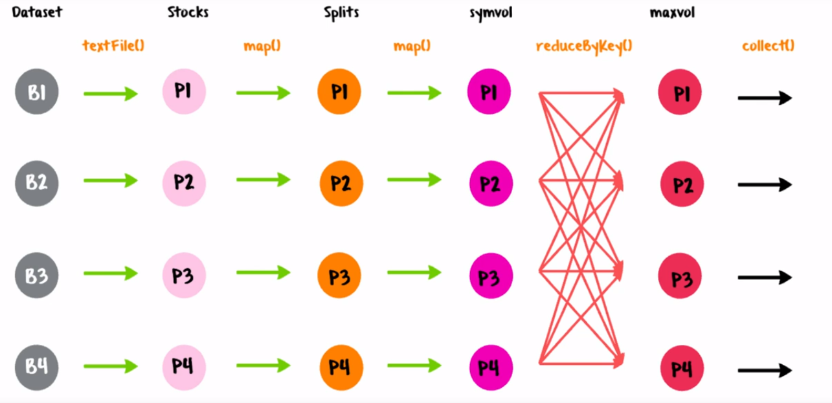
Entendendo planos de execução lógico e físico do Spark
Plano lógico mostra as etapas de cada “transformation” e “action” da tarefa.
Teste = sc.textFile(arquivo).map(...) .map(...).reduceByKey(...).collect()
No plano lógico do exemplo acima temos um RDD para cada saída dos comandos intermediários

Slide 12
Entendendo planos de execução lógico e físico do Spark
Para entender o plano físico, temos que a entender como funcionam as dependências entre RDDs.
Narrow dependency => child partition depende de todos os dados da parent partition
A partição child precisa de todos os dados da partição parente (mesmo se a partição parent também entregar todos os seus dados para outra partição child).
Wide dependency => child partition depende de uma parte de cada parent partitions
ReduceByKey pode ser um exemplo na figura do slide anterior, se considerarmos que pra executar esta operação na partição 1, temos que pegar PARTE dados de diferentes partições anteriores.
Os tipos de dependências entre RDDs são importantes para o plano de execução físico porque eles determinam o número de tarefas. Os tipos de dependências também impactam no controle de tolerância à falhas.

Slide 13
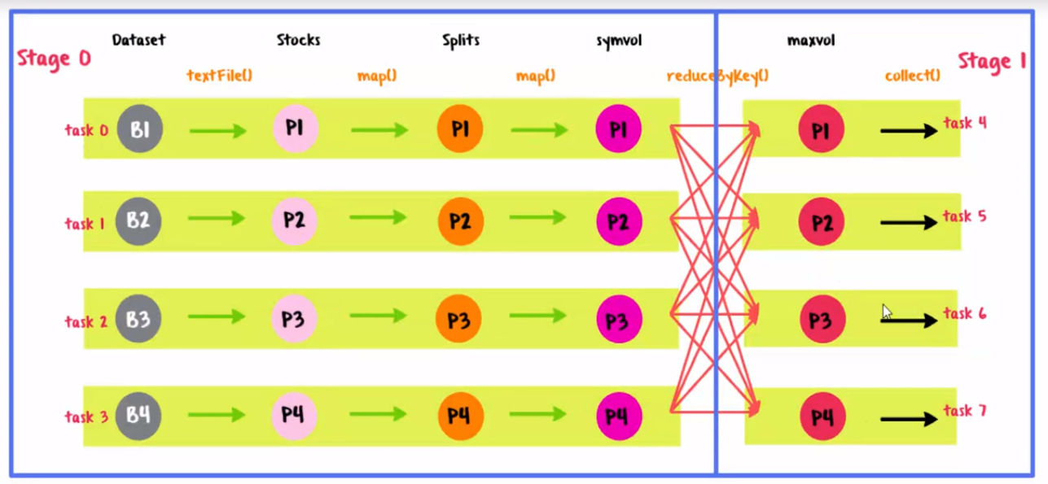
Entendendo planos de execução lógico e físico do Spark
Para criar o plano de execução, Spark vai analisar justamente os tipos de dependências existentes.
Nos locais em que existem wide dependencies, Spark divide o processamento em stages. Neste caso, dizemos que as wide dependencies são nossas tasks boundaries.
Cada stage possui seu conjunto de tasks
No exemplo ao lado, stage 0 possui 4 tasks. Cada uma vai fazer o trabalho de transformação dos dados em suas respectivas partições. Veja que todas as dependências são do tipo narrow
Stage 1 possui mais 4 tarefas, cada uma delas será responsável por toda a operação de suffle em suas respectivas partições
O nome de todo esse plano de execução é chamado Pipeline
Note que fault tolerance será mais complexa quando a falha ocorrer logo após uma wide dependency
Você pode ser o plano lógico de execução por meio do comando seu_rdd.toDebugString
Least Recent Used (LRU)
Quando tentamos persistir em RDD, mas não existe memória suficiente por conta de outras RDD’s em memória, os RDD’s mais antigos serão removidos para liberar espaço.

Slide 14
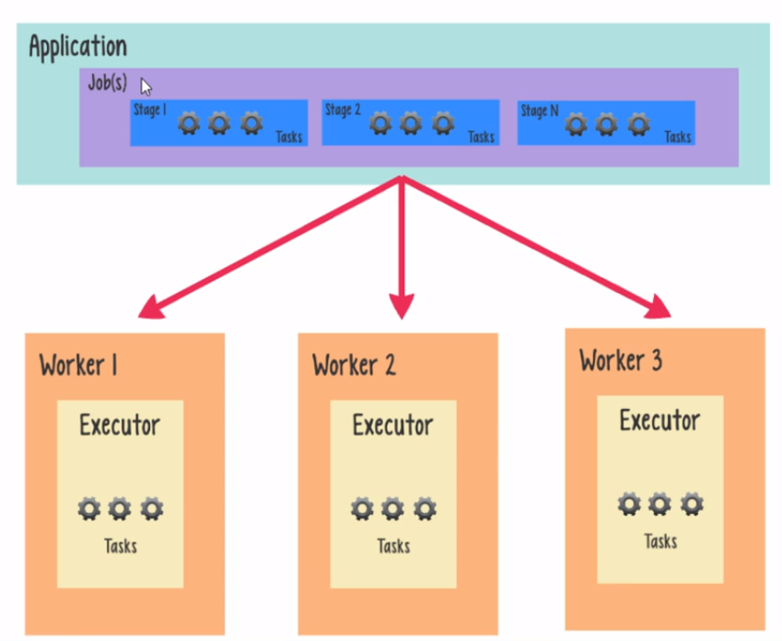
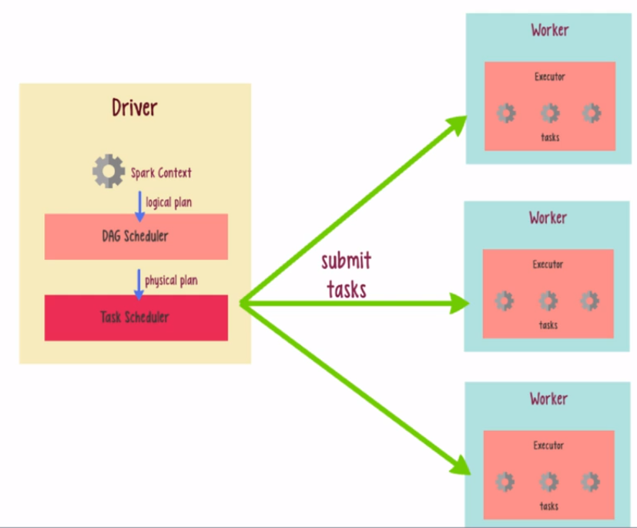
Arquitetura Spark em cluster
O cluster possui master node e worker nodes
Quando você inicia spark-shell, uma application é criada
Uma application possui executor, que por sua vez rodam em worker nodes
DAG scheduller e task scheduller pertencem ao driver.
Neste caso, spark-shell é o seu driver

Slide 15
Data Sources
Save mode | Definição
append | Adiciona o arquivo de saída à lista de arquivos que já existe no diretório
overwrite | Sobrescreve os dados existentes no diretório
errorIfExists | Exibe um erro e termina a operação caso já exista um arquivo no diretório de saída (PADRÃO)
ignnore | Caso já exista um acaso já exista um arquivo no diretório de saídarquivo no diretório de saída, não faça nada com o dataframe
Read mode | Definição
Permissive | Seta todos os campos para null quando encontra um registro corrompido e armazena todos os registros corrompidos em uma coluna string chamada corrupt_record (PADRÃO)
dropMalformed | Apaga o registro que possui erros
failFast | Retorna um erro se automaticamente quando encontra um erro

Slide 16
PARTE 2
Criando modelos com MLlib

Slide 17
PARTE 3
Colocando seus modelos em produção

Slide 18
Obrigado
Hacking Analytics
www.hackinganalytics.com

